Slide 1
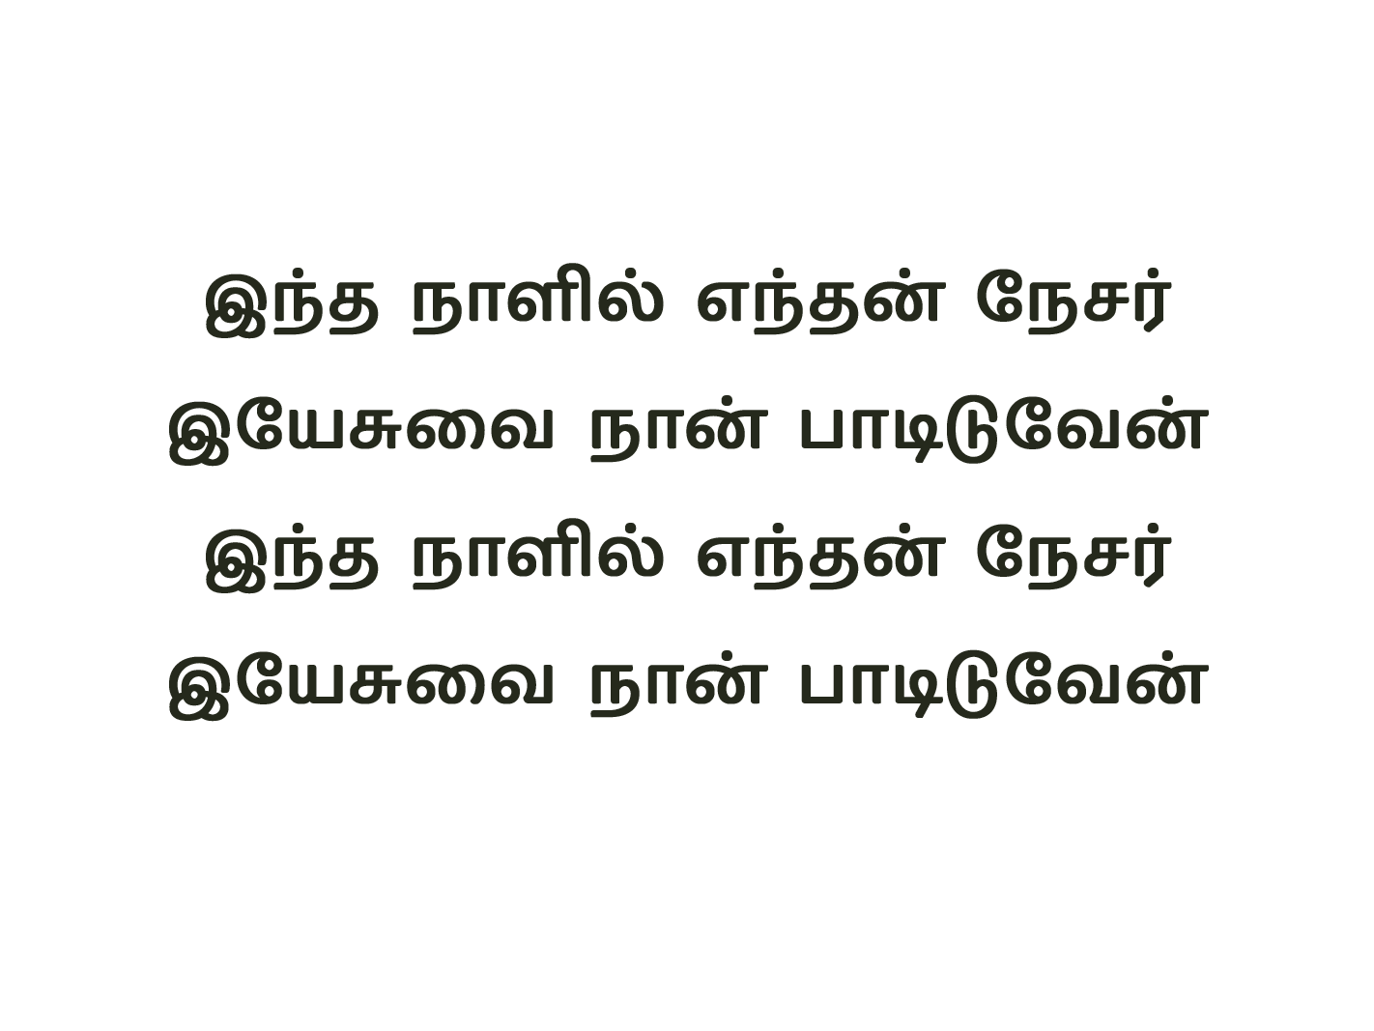
Notes:
Slide 1 - இந்த நாளில் எந்தன் நேசர்
Slide 2 - அபிஷேகம்
Slide 3 - பெந்தேகோஸ்தே நாளில்
Slide 4 - எலியாவின் பலிபீடம்
Slide 5 - அபிஷேகம்
Slide 6 - நிரப்பிடுமே இந்த வேளை

Slide 2
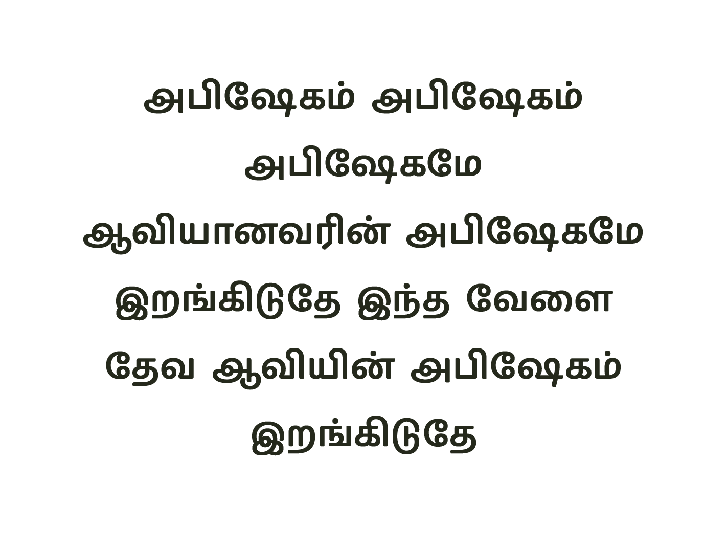
Notes:
Slide 1 - இந்த நாளில் எந்தன் நேசர்
Slide 2 - அபிஷேகம்
Slide 3 - பெந்தேகோஸ்தே நாளில்
Slide 4 - எலியாவின் பலிபீடம்
Slide 5 - அபிஷேகம்
Slide 6 - நிரப்பிடுமே இந்த வேளை

Slide 3
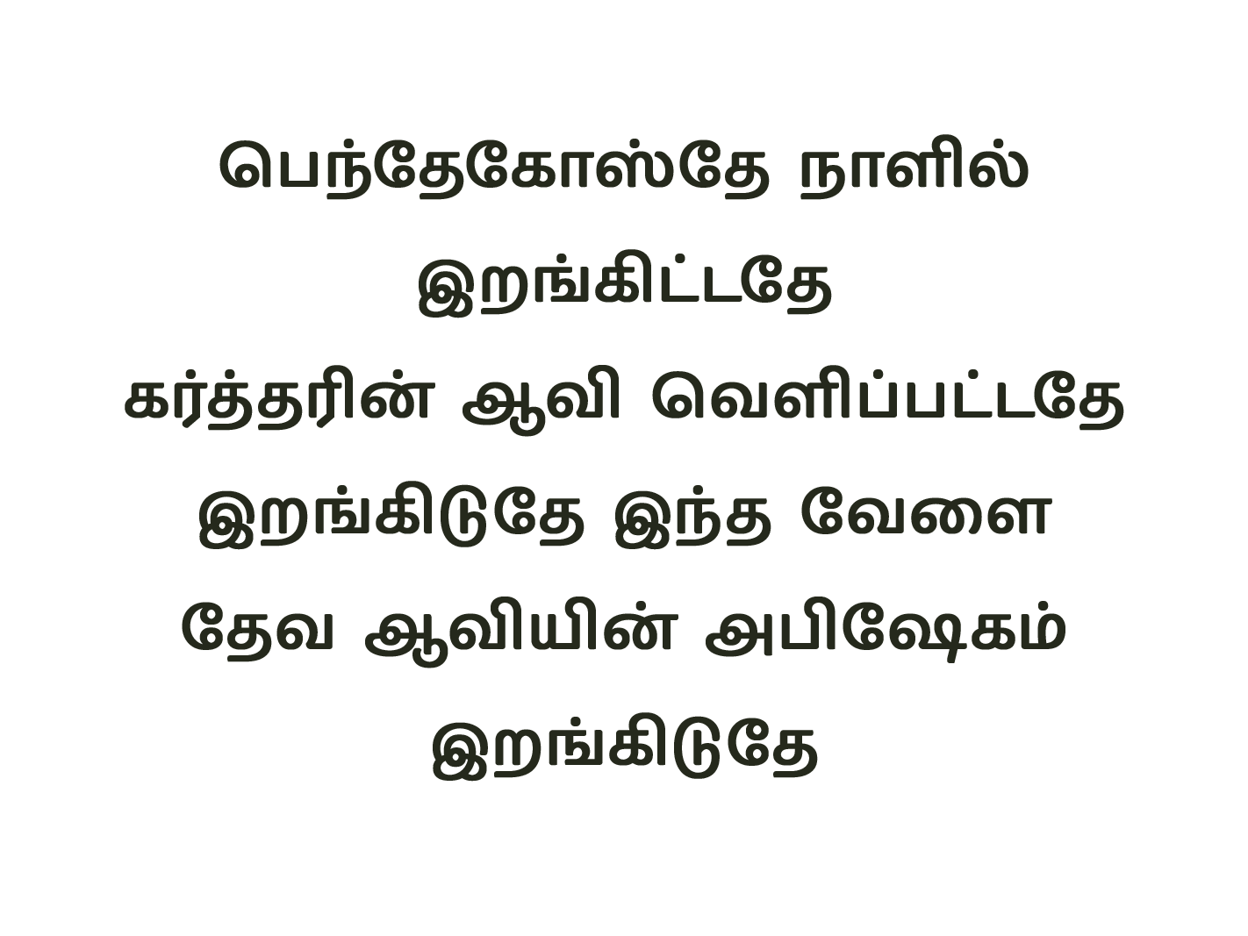
Notes:
Slide 1 - இந்த நாளில் எந்தன் நேசர்
Slide 2 - அபிஷேகம்
Slide 3 - பெந்தேகோஸ்தே நாளில்
Slide 4 - எலியாவின் பலிபீடம்
Slide 5 - அபிஷேகம்
Slide 6 - நிரப்பிடுமே இந்த வேளை

Slide 4
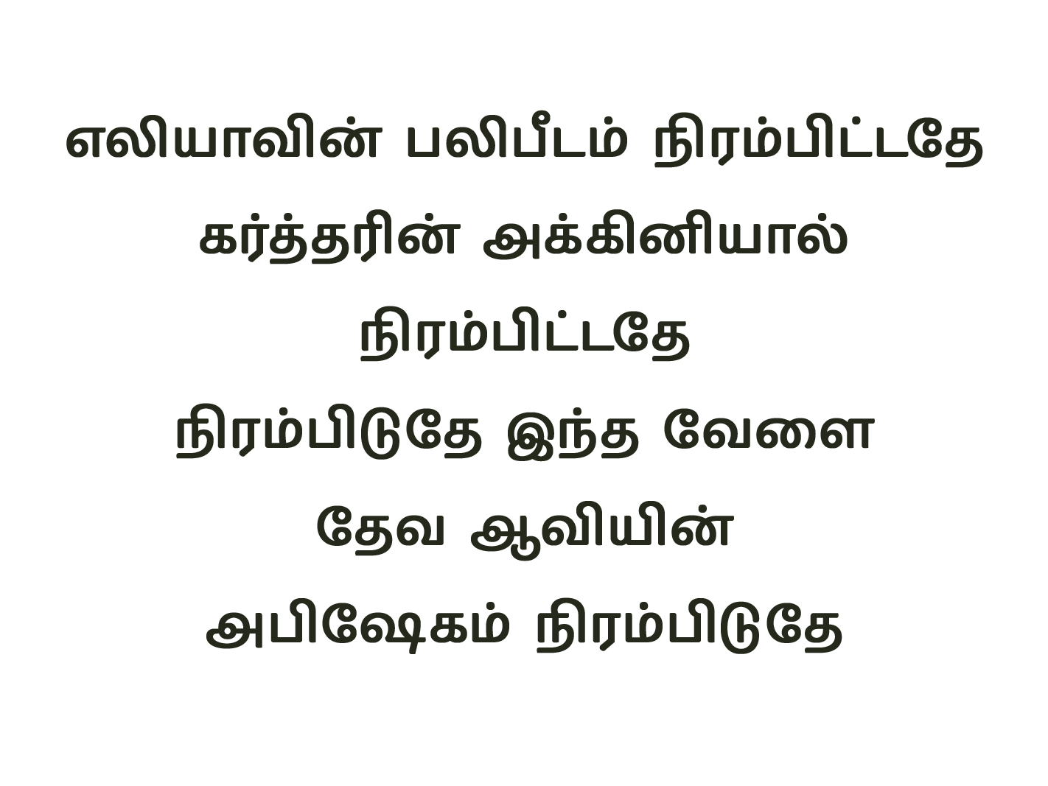
Notes:
Slide 1 - இந்த நாளில் எந்தன் நேசர்
Slide 2 - அபிஷேகம்
Slide 3 - பெந்தேகோஸ்தே நாளில்
Slide 4 - எலியாவின் பலிபீடம்
Slide 5 - அபிஷேகம்
Slide 6 - நிரப்பிடுமே இந்த வேளை

Slide 5
Notes:
Slide 1 - இந்த நாளில் எந்தன் நேசர்
Slide 2 - அபிஷேகம்
Slide 3 - பெந்தேகோஸ்தே நாளில்
Slide 4 - எலியாவின் பலிபீடம்
Slide 5 - அபிஷேகம்
Slide 6 - நிரப்பிடுமே இந்த வேளை

Slide 6
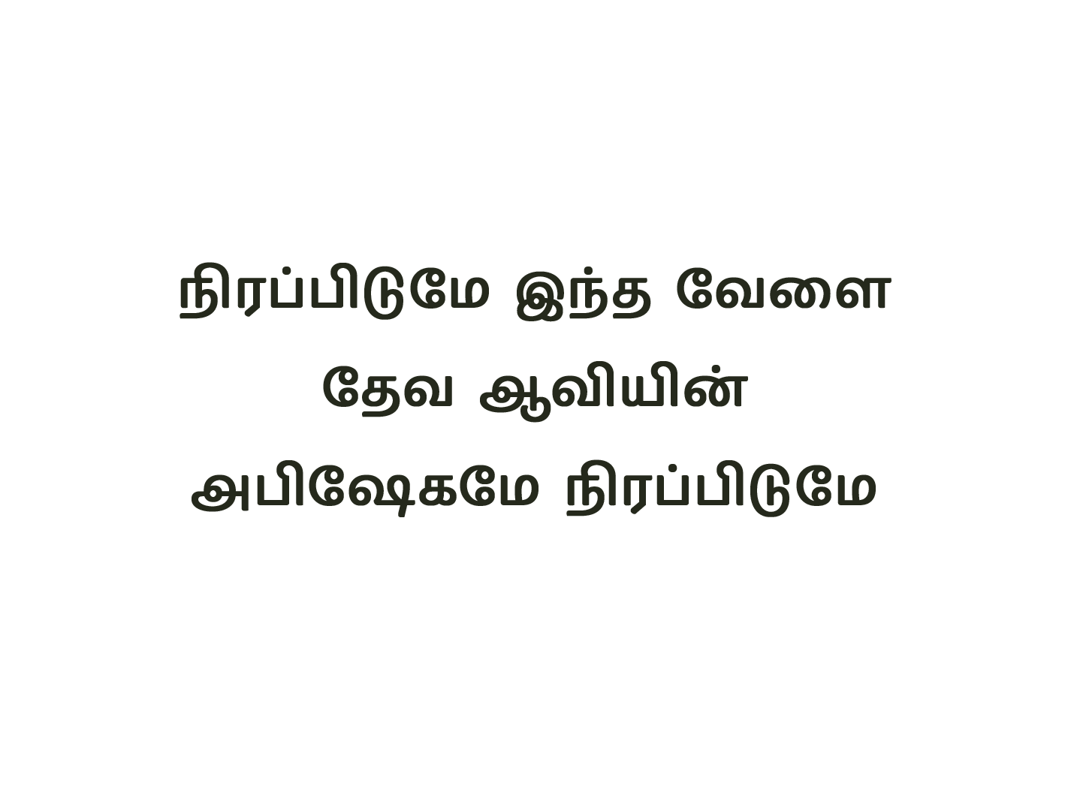
Notes:
Slide 1 - இந்த நாளில் எந்தன் நேசர்
Slide 2 - அபிஷேகம்
Slide 3 - பெந்தேகோஸ்தே நாளில்
Slide 4 - எலியாவின் பலிபீடம்
Slide 5 - அபிஷேகம்
Slide 6 - நிரப்பிடுமே இந்த வேளை

